Slide 1



Chủ đề 3: MÀU SẮC
Tiết 2: Tìm hiểu về hòa sắc
1. Thưởng thức tranh
- Quan sát bài vẽ theo nhạc của hoạt động trước
- Sử dụng khung giấy hình chữ nhật hoặc hai mảnh giấy hình chữ L để lựa chọn phần màu sắc yêu thích
- Tưởng tượng những hình ảnh trên bức tranh nhiều màu sắc

Slide 2
Chủ đề 3: MÀU SẮC
Tiết 2: Tìm hiểu về hòa sắc
1. Thưởng thức tranh
2. Hòa sắc
- Quan sát những mảng màu đã chọn ở hoạt động 1:
+ Tìm những mảng màu có chứa nhiều gam màu nóng hoặc màu lạnh
+ Nêu cảm xúc về những mảng màu đó

Slide 3
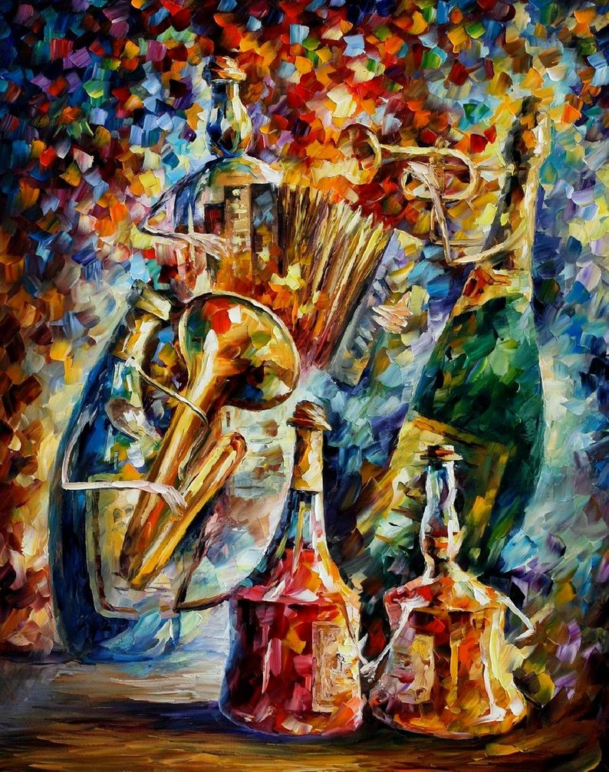
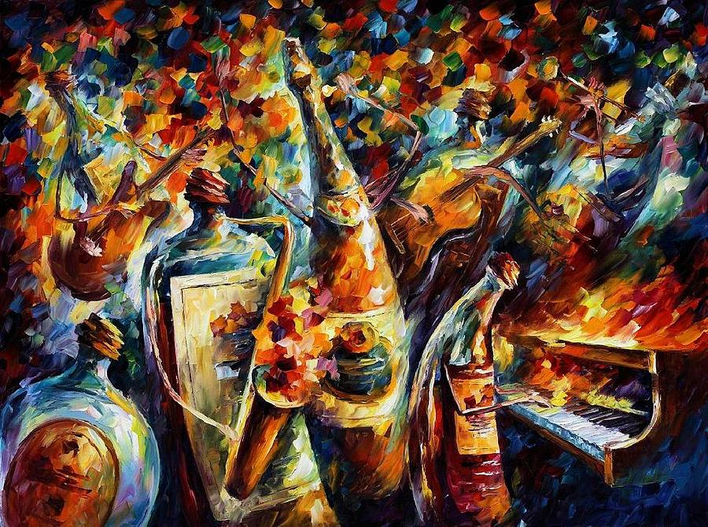
TRANH THAM KHẢO

Slide 4
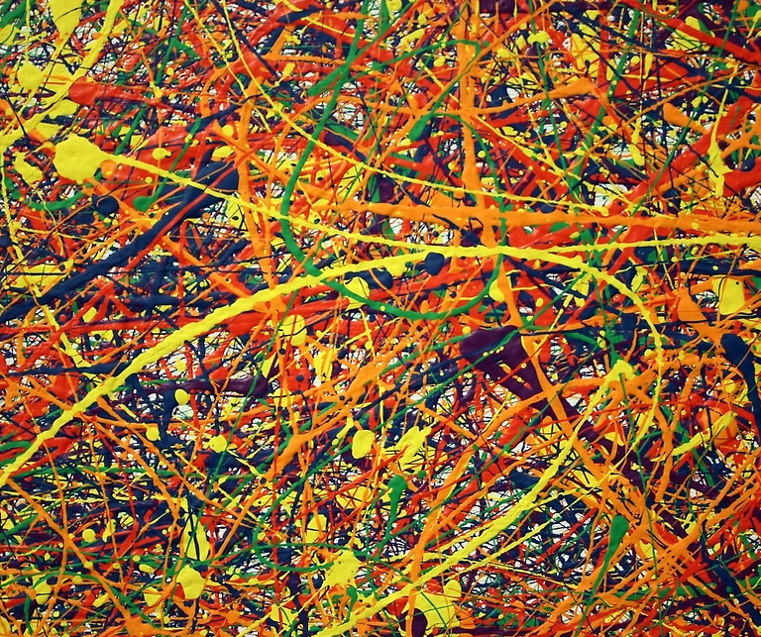

Slide 5
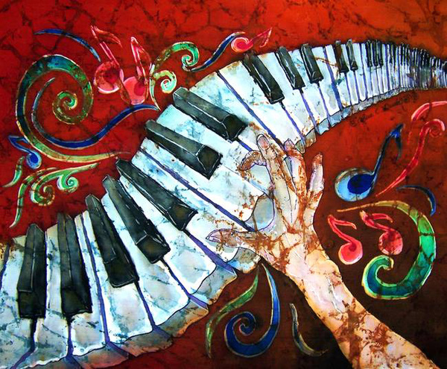
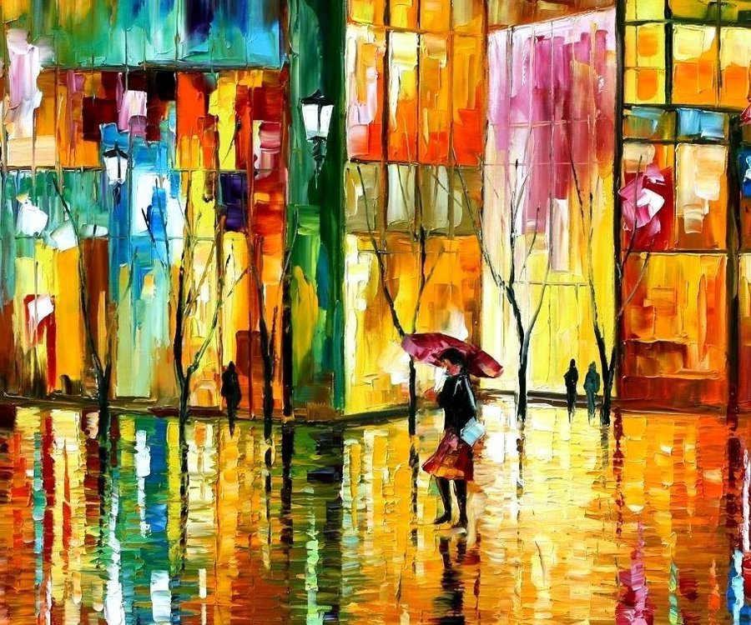
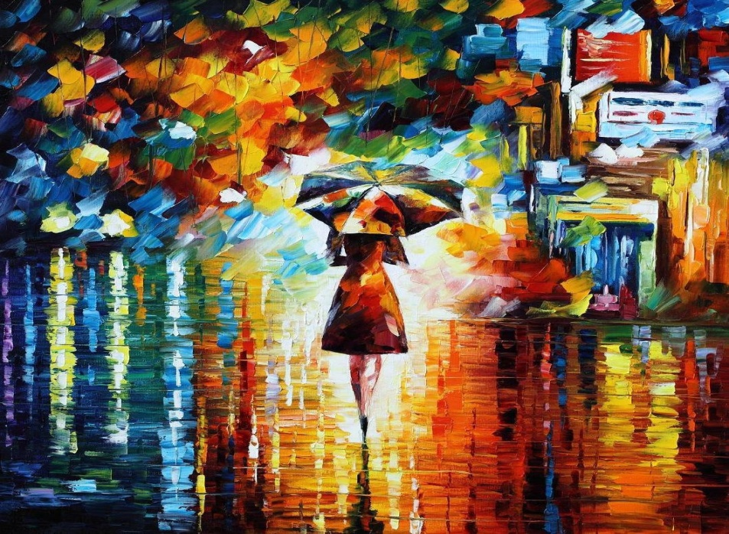
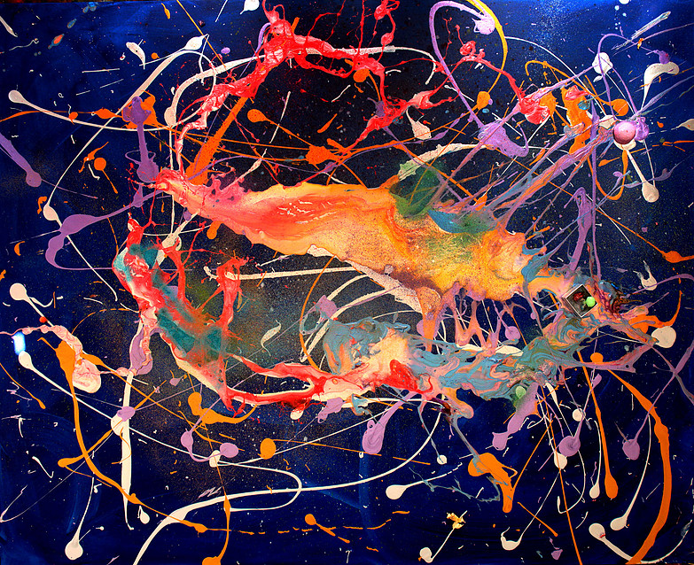

Slide 6
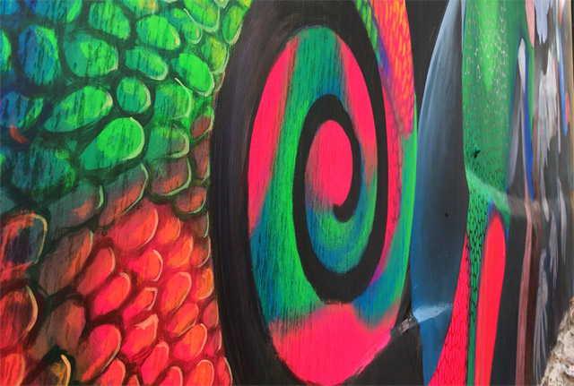

Slide 7
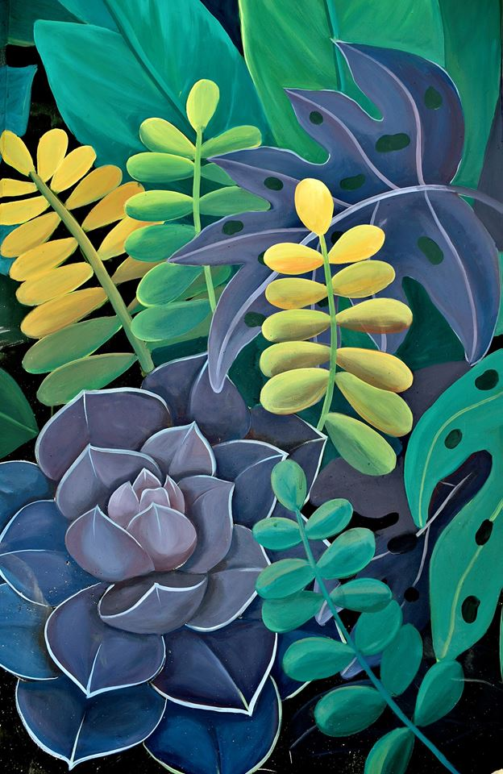
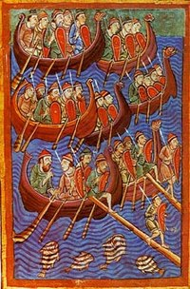

Slide 8
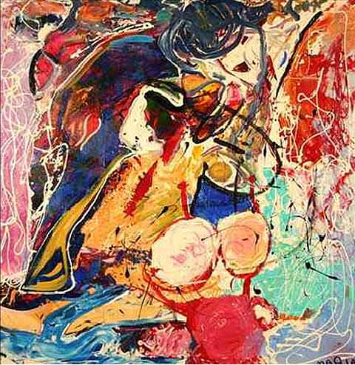

Slide 9
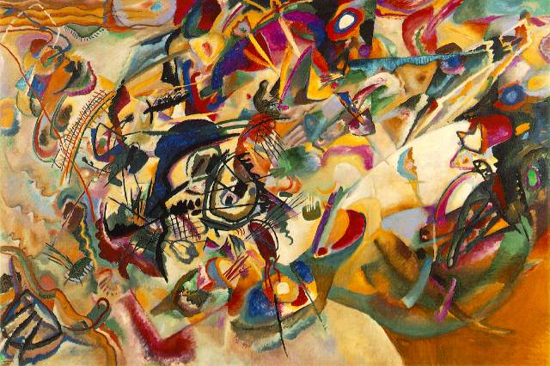

Slide 10
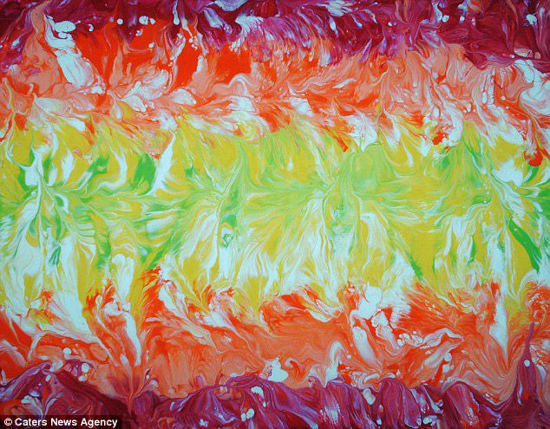
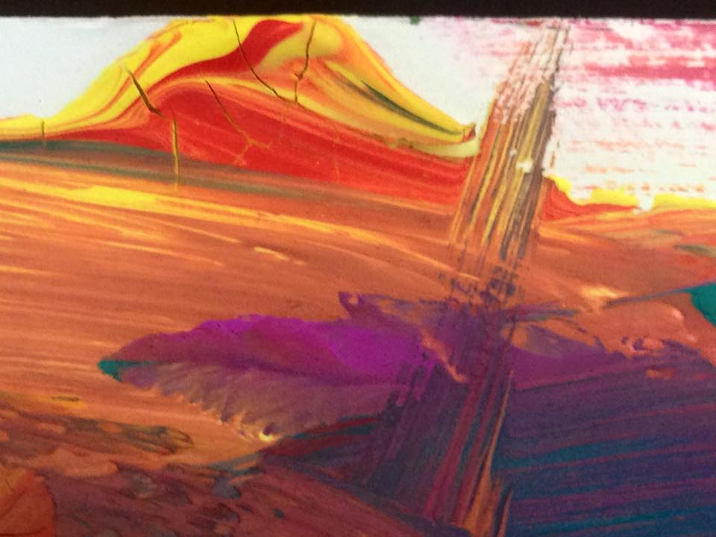
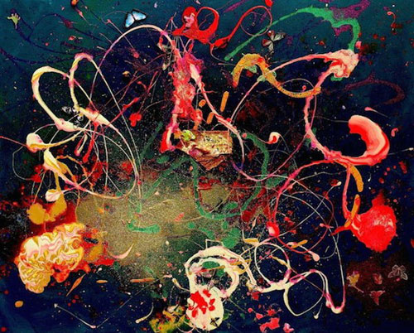
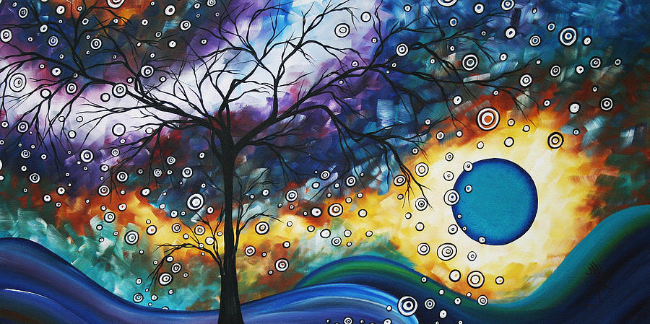

Slide 11
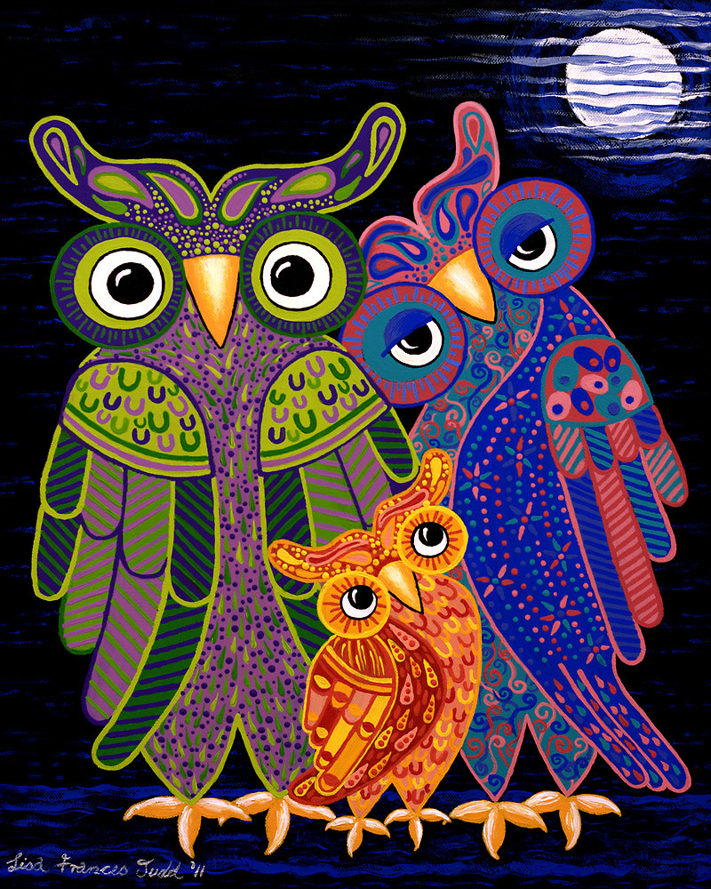

Slide 12
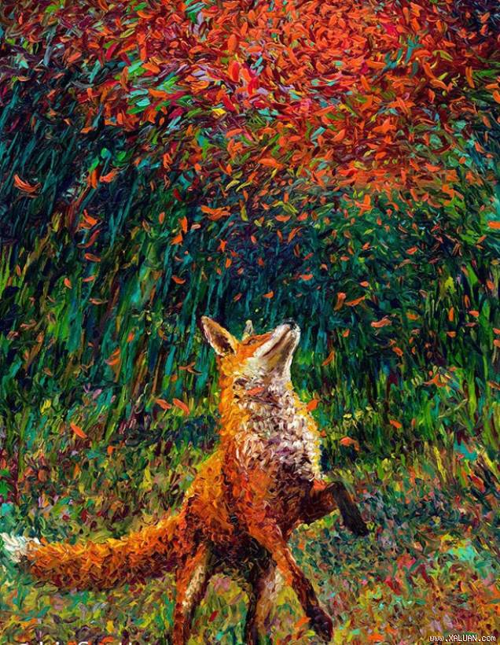

Slide 13


Slide 14
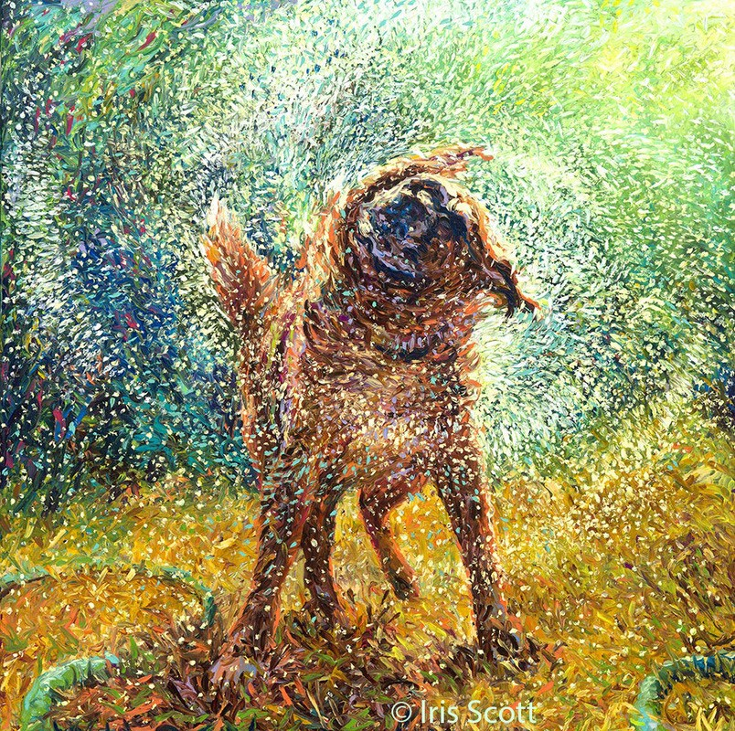

Slide 15

NHIỆM VỤ VỀ NHÀ
1. Sáng tạo 1 bài vẽ với hòa sắc nóng hoặc lạnh
2. Chuẩn bị giấy màu và dụng cụ học vẽ cho giờ sau.

Slide 16


